Slide 1
Avances en Infomex Versión 3
Reunión Nacional COMAIP
Mérida Yucatán,
Junio 7 de 2012

Slide 2
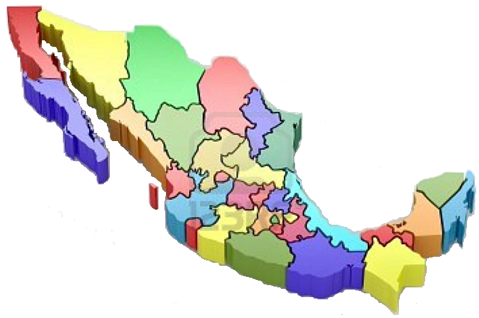
Requerimientos recibidos
Múltiples medios de acceso
Información Pública
Búsqueda
Integración Obligaciones de transparencia
Integración Nacional (Opcional)
Plataforma
Nacional
Integración y socialización
Comunidades
Evaluación de respuestas
Comentar información
Uso de Registro de otros servicios
Empleo de SMS, Twitter, etc. para notificar
Plataforma Tecnológica
Código fuente disponible
Bases de datos individuales
Mecanismos de búsqueda mas sencillos
Solicitud simplificada
Ecosistema de
Trámites y servicios

Slide 3
Estado Actual del Proyecto
Fases de Avance a la fecha
Análisis de requerimientos
Selección de plataforma de desarrollo
Arquitectura tecnológica
Diseño funcional
Diseño gráfico
Prototipo funcional operando
Buscador central terminado
Análisis de restricciones por funcionalidades específicas requeridas para todos los Sistemas Infomex
Resta la etapa final de construcción de Infomex Base y la parametrización de cada Infomex

Slide 4
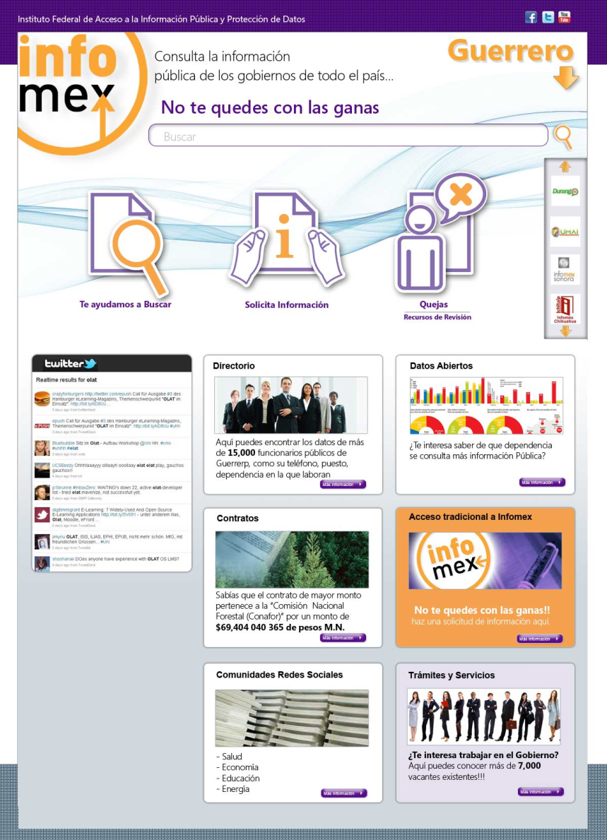
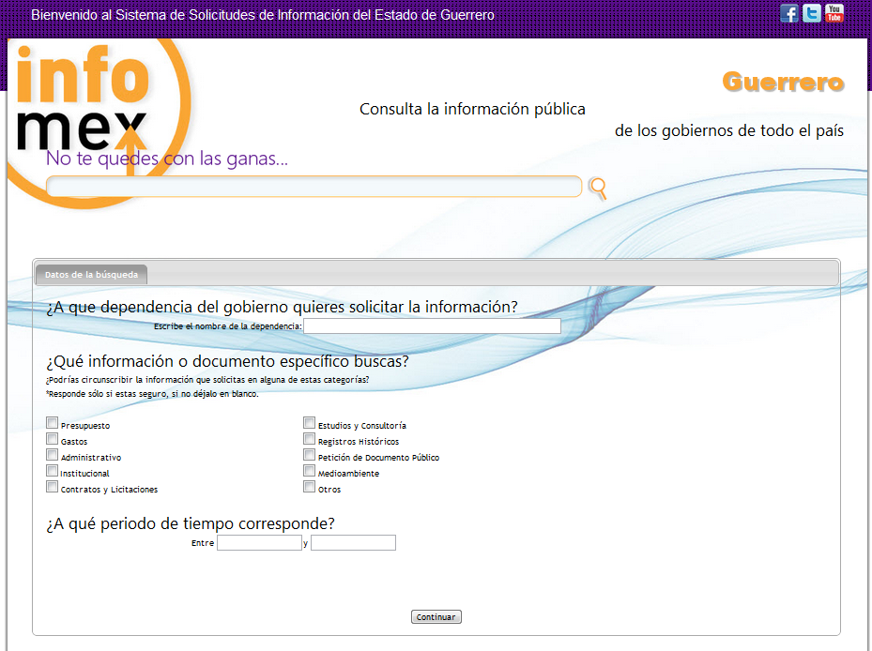
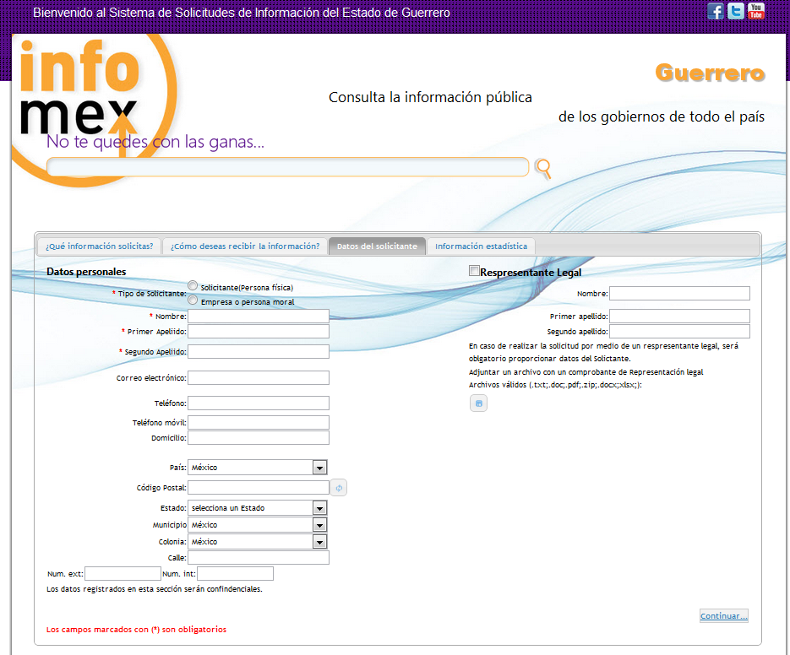
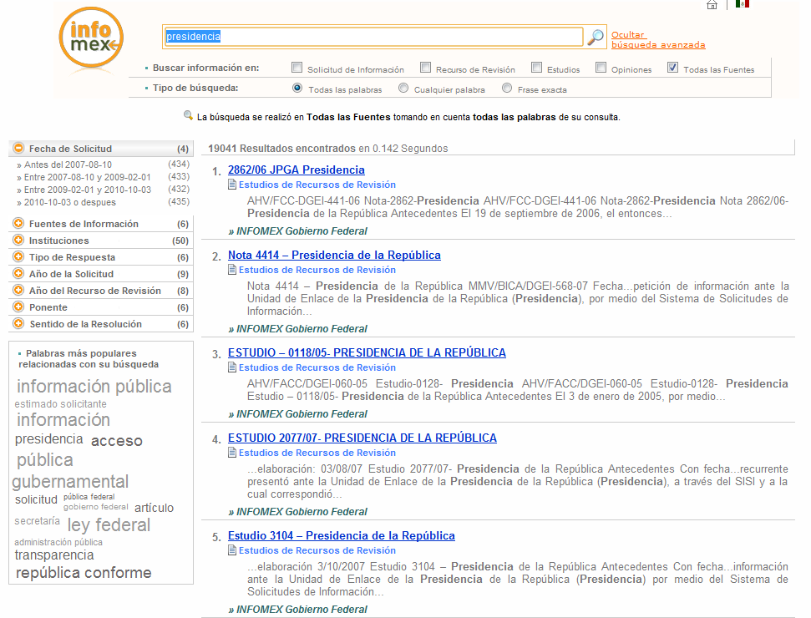

Slide 5
Orientación basada en preguntas sencillas, con la finalidad de hacer más simple la construcción de solicitudes y mejorar sus posibilidades de ser respondidas positivamente

Slide 6
Reducción de los requisitos y número de “clics” por cada solicitud

Slide 7
Posibilidad de interposición de Recursos (Reconsideración, Revisión o similares) por búsqueda por folio, tema, dependencia, texto, etc.

Slide 8
Incorporación de recuadros de twitter y facebook personalizables por cada Asociado Infomex

Slide 9
Accesos directos a servicios e información proactiva

Slide 10
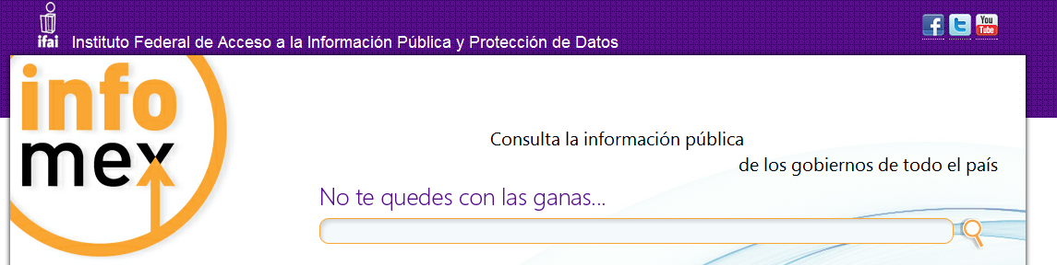
Acceso de cada Sistema Infomex a todos los demás desde el Portal Infomex
Guerrero
Gobierno Federal

Slide 11
Buscador Nacional de solicitudes de información en todos los Sistemas Infomex

Slide 12
Plataforma Tecnológica
Código abierto
Código fuente 100% disponible para todos los “Asociados” Infomex
La estandarización se mantiene centralmente
Modelo de aplicación “Híbrida”
Portal “en la Nube” con información particular para cada Infomex, los datos se mantienen en la instalación de cada Asociado de Infomex
Más veloz
Más independiente
Más disponible

Slide 13
Plan de Trabajo
2012
2013
 |  | Abril | Mayo | Junio | Julio | Agosto | Septiembre | Octubre | Noviembre | Diciembre | Enero | Febrero
Definición Plataforma
Construcción
Prototipo
COMAIP
Construcción INFOMEX Base
Taller de Capacitación
(Migración)

Slide 14
Plan de Trabajo
Diciembre 2012 – Febrero 2013
Taller de Capacitación
(Migración)
Taller de Integración de modelo de proceso de cada Asociado Infomex a Infomex V3
Sincronización de bases de datos con mecanismo central de búsqueda
Prueba individual de cada sistema Infomex V3
Prueba General de Portal y mecanismo de búsqueda central

Slide 15
Decisiones COMAIP
Servicios Nacionales/locales
Portal centralizado
Nombre, lenguaje e imagen común
Utilización de logotipo estandarizado
Promoción del vínculo a sus sistemas Infomex desde los Portales de sus Sujetos Obligados

